Slide 1
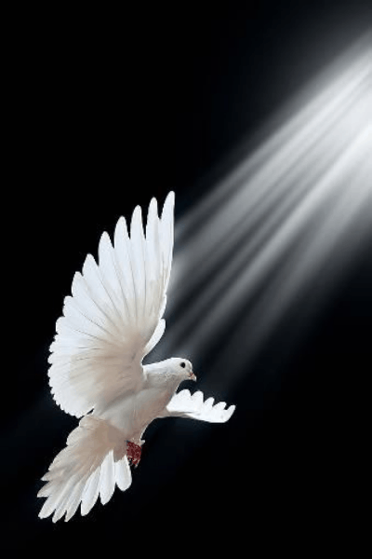
PILNAS DVASIOS
g y v e n i m a s
Ir nepasigerkite vynu, kuriame pasileidimas, bet būkite pilni Dvasios (Ef 5, 18).

Slide 2
1. Kodėl daugelis krikščionių nėra pilni Dvasios?
Nebūkite tad neprotingi, bet supraskite, kokia yra Viešpaties valia. Ir nepasigerkite vynu, kuriame pasileidimas, bet būkite pilni Dvasios (Ef 5, 17-18).
Ir neliūdinkite Šventosios Dievo Dvasios, kuria esate užantspauduoti atpirkimo dienai (Ef 4, 30).
Nes Dievas davė mums ne baimės dvasią, bet jėgos, meilės ir savitvardos dvasią (2 Tim 1, 7).
Esu nukryžiuotas su Kristumi. Ir daugiau ne aš gyvenu, o gyvena manyje Kristus (Gal 2, 20).
Negesinkite Dvasios! (1 Tes 5, 19).
Todėl, kaip Šventoji Dvasia sako: „Jei šiandien išgirsite Jo balsą, neužkietinkite savo širdžių“ (Hbr 3, 7-8).

Slide 3
2. Kaip krikščionis gali būti pripildytas Dvasia?
Ir nepasigerkite vynu, kuriame pasileidimas, bet būkite pilni Dvasios (Ef 5, 18).
„Jei kas trokšta, teateina pas mane ir tegeria! Kas mane tiki, kaip Raštas sako, iš jo vidaus plūs gyvojo vandens upės“. Jis kalbėjo apie Dvasią, kurią turės gauti Jį įtikėjusieji (Jn 7, 36-38).
Jeigu išpažįstame savo nuodėmes, Jis ištikimas ir teisingas, kad atleistų mums nuodėmes ir apvalytų mus nuo visų nedorybių (1 Jn 1, 9).
Jei tad jūs, būdami blogi, mokate savo vaikams duoti gerų daiktų, juo labiau jūsų Tėvas iš dangaus duos Šventąją Dvasią tiems, kurie Jį prašo (Lk 11, 13).
Mes esame Jo ir tų įvykių liudytojai, taip pat ir Šventoji Dvasia, kurią Dievas suteikė tiems, kurie Jam paklūsta
(Apd 5, 32).

Slide 4
3. Kaip pasireiškia pilnas Dvasios gyvenimas?
Ir nepasigerkite vynu, kuriame pasileidimas, bet būkite pilni Dvasios, kalbėdami vieni kitiems psalmėmis, himnais bei dvasinėmis giesmėmis, giedodami ir šlovindami savo širdyse Viešpatį, visada ir už viską dėkodami Dievui Tėvui mūsų Viešpaties Jėzaus Kristaus vardu, paklusdami vieni kitiems Dievo baimėje (Ef 5, 18-21).
Todėl, broliai, išsirinkite iš savųjų septynis vyrus, turinčius gerą vardą, kupinus Šventosios Dvasios ir išminties. Mes juos paskirsime tam darbui (Apd 6, 3).
Dvasios vaisiai yra meilė, džiaugsmas, ramybė, kantrybė, malonumas, gerumas, ištikimybė, romumas, susivaldymas (Gal 5, 22-23).

Slide 5
Jame ir jūs, išgirdę tiesos žodį – jūsų išgelbėjimo Evangeliją – ir įtikėję Juo, esate užantspauduoti pažadėtąja Šventąja Dvasia (Ef 1, 13).
Ir nepasigerkite vynu, kuriame pasileidimas, bet būkite pilni Dvasios (Ef 5, 18).

